Slide 1
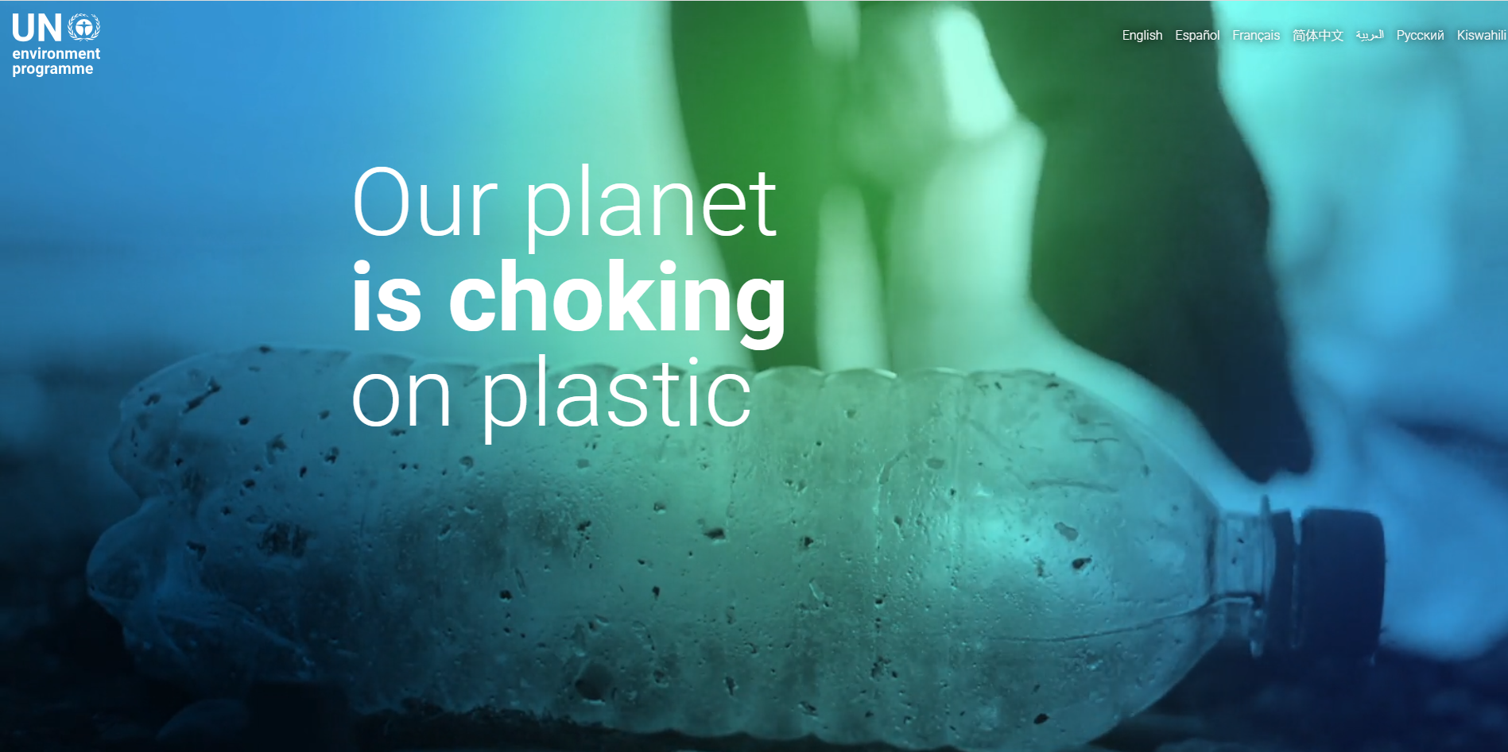
Tres, dos uno… Arrancamos Movimiento Escuelas Libres de Plástico Cy L 2023-24
CPC Santísima Trinidad (Zamora)

Slide 2
¿Qué?
¿Qué hemos hecho hasta ahora?
Pequeña enumeración de las acciones llevadas a cabo desde el centro educativo para reducir el consumo de plástico en el mismo surgidas de este programa educativo.
Haced un listado de las acciones con una pequeña descripción entre paréntesis si fuese necesario aclarar algo.
De todas estas acciones ¿Cuál o cuáles intuitivamente consideramos que ha reducido más el uso del plástico en el colegio o instituto?
¿Qué hemos hecho?
Papeleras de reciclaje en todas las aulas.
Promover el uso del túper y botellas reutilizables.
Concienciación a través del pesado de residuos plásticos del colegio.
Programa de gestión ambiental “Guardianes del Duero”
Programa almuerzo saludable.
¿Qué acción/es han sido más eficaces?
Promover el uso del túper y botellas reutilizables.
Programa de gestión ambiental “Guardianes del Duero”

Slide 3
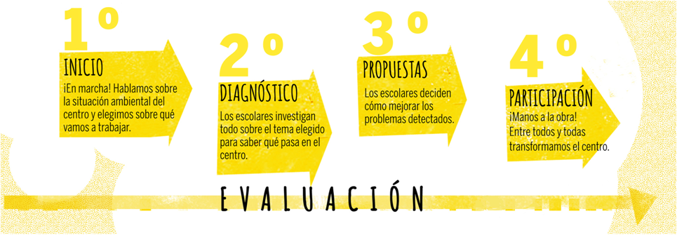
¿Cómo?
¿Cómo hemos trabajado?
Os recordamos la propuesta de las fases metodológicas de nuestro programa: inicio (motivación-prediagnóstico), diagnóstico, reflexión, propuestas de mejora, acción.
¿Hasta dónde habéis llegado con el mismo?
¿Hasta dónde habéis llegado?
Define aquí…
Os recordamos las 4 actividades base propuestas para realizar la ecoauditoría:
http://creecyl.centros.educa.jcyl.es/sitio/index.cgi?wid_seccion=21&wid_item=284 (en la infografía)
Hemos llegado hasta la fase 4, consiguiendo la concienciación y participación de todo el claustro y alumnado en las diferentes propuestas.
¿Tenemos claro cómo se hace una ecoauditoría escolar?
Sí, puesto que tenemos el Sello medioambiental de Centro Sostenible de la JCyL

Slide 4
¿Quiénes?
¿Quiénes formaréis el Consejo Ambiental este curso?
¿Se mantiene el mismo alumnado o se renueva? Si renováis el alumnado es aconsejable mantener algunos de los alumnos del curso pasado, si es posible, para que no haya que explicar la dinámica de trabajo a todo el mundo.
¿Qué personas asistirán a los Consejos Ambientales compartidos con otros centros?
¿Habéis planteado comunicaros con otros miembros de la comunidad educativa? (Resto del alumnado, profesorado, personal no docente, familias…)
¿Quiénes formaréis el Consejo Ambiental este curso?
5º EP:
- Noa Alonso Cabero.
- Denis Marcos Refoyo.
Tutor: Rubén Viñas Alfonso.
6º EP:
- Jaime Refollo Santos.
- Naica Ledesma Manzano.
Tutor: Adrián Sánchez Guijarro.

Slide 5
¿De dónde?
Definid en pocas palabras dónde os quedasteis el curso pasado con la ecoauditoría.
Resultados. ¿Hasta dónde habéis llegado? ¿Habéis evaluado el trabajo realizado? ¿Qué resultados habéis obtenido?
Comunicación ¿Habéis comunicado el trabajo realizado? ¿A quién? ¿Cómo?
Una frase que resuma vuestro trabajo en el centro educativo para reducir el consumo de plástico.
La última acción que hicimos fue el conteo de la producción de plásticos por el alumnado del centro y el pesado de dichos residuos plásticos que hicimos en el recreo.

Slide 6
¿A dónde?
¿Y ahora qué?
¿Qué queréis trabajar este año con el programa?
¿Os gustaría afianzar lo conseguido? (Por ejemplo, sumar más aulas a las acciones que habéis realizado).
¿Queréis proponer nuevos retos de entre los que surgieron como resultado del primer diagnóstico en el centro? ¿Cuáles?
¿Os gustaría empezar un nuevo diagnóstico con el alumnado actual del centro? ¿Trabajar el consumo de plástico en otros ámbitos en el centro educativo? (Por ejemplo, material escolar).
¿Qué queremos hacer este curso?
Continuar con el proyecto medioambiental mejorando los contenedores de plástico de los lugares comunes del centro, involucrando al alumnado en todo el proceso de concienciación:
- Colocación de contenedores.
- Pesado de los plásticos.
- Análisis de los resultados.
- Vaciado de contenedores en el lugar correspondiente.
- Programa de concienciación a los cursos inferiores por parte de sus compañeros de cursos más avanzados.

